Slide 1
PERCEPATAN INTEGRASI SISTEM INFORMASI ASN
Deputi Sistem Informasi Kepegawaian - BKN

Slide 2
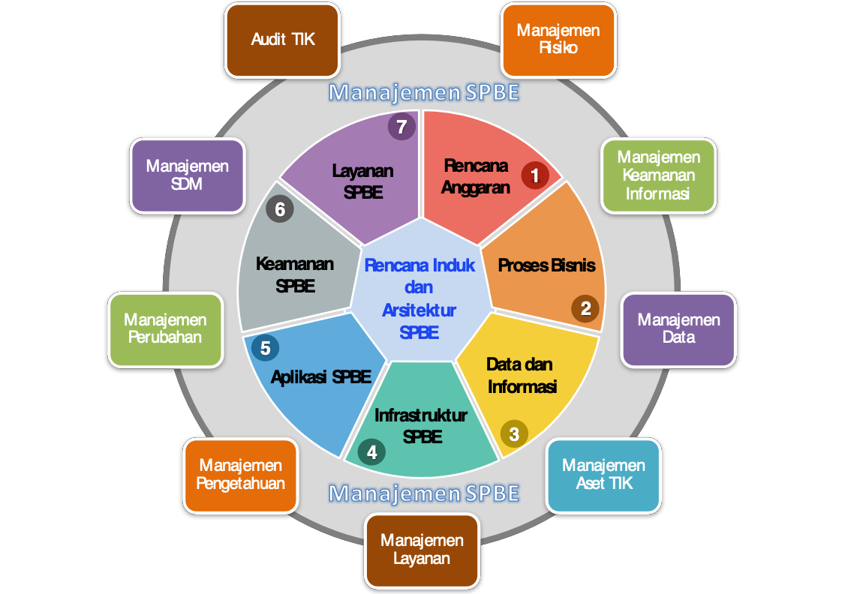
Kerangka Perpres 95/2018
anya
n, dan
Tata Kelola SPBE
Kerangka kerja yang memastikan terlaksan pengaturan, pengaraha pengendalian dalam penerapan SPBE secara terpadu
Penyelenggara SPBE
• Tim Koordinasi SPBE Nasional
• Pelaksana SPBE di Instansi
Pusat dan Pemerintah Daerah
Percepatan Penerapan SPBE
Implementasi SPBE yang terintegrasi meliputi:
•
Integrasi perencanaan,
penganggaran, pengadaan Integrasi data kepegawaian Integrasi kearsipan
Integrasi pengaduan publik Pembangunan Pusat Data Nasional
Manajemen SPBE
Melaksanakan pengelol unsur SPBE secara efisi efektif, dan berkesina
•
•
•
•

Slide 3











Percepatan Perpres 95/2018
o Integrasi perencanaan, penganggaran, pengadaan barang dan jasa pemerintah, akuntabilitas kinerja, pemantauan dan evaluasi
o Koordinator: Menteri PPN/Bappenas
o Integrasi pengaduan pelayanan publik
o Koordinator: Menteri PANRB
Rp
o Integrasi data kepegawaian antara
BKN dan Instansi Pemerintah
o Koordinator: Menteri PANRB/BKN
o Integrasi naskah dinas elektronik
o Koordinator: Menteri PANRB/ANRI
(kearsipan)
o Integrasi infrastruktur PBE (Pusat Data Nasional, Jaringan Nasional Intra Pemerintah)
o Koordinator: Menteri KOMINFO

Slide 4
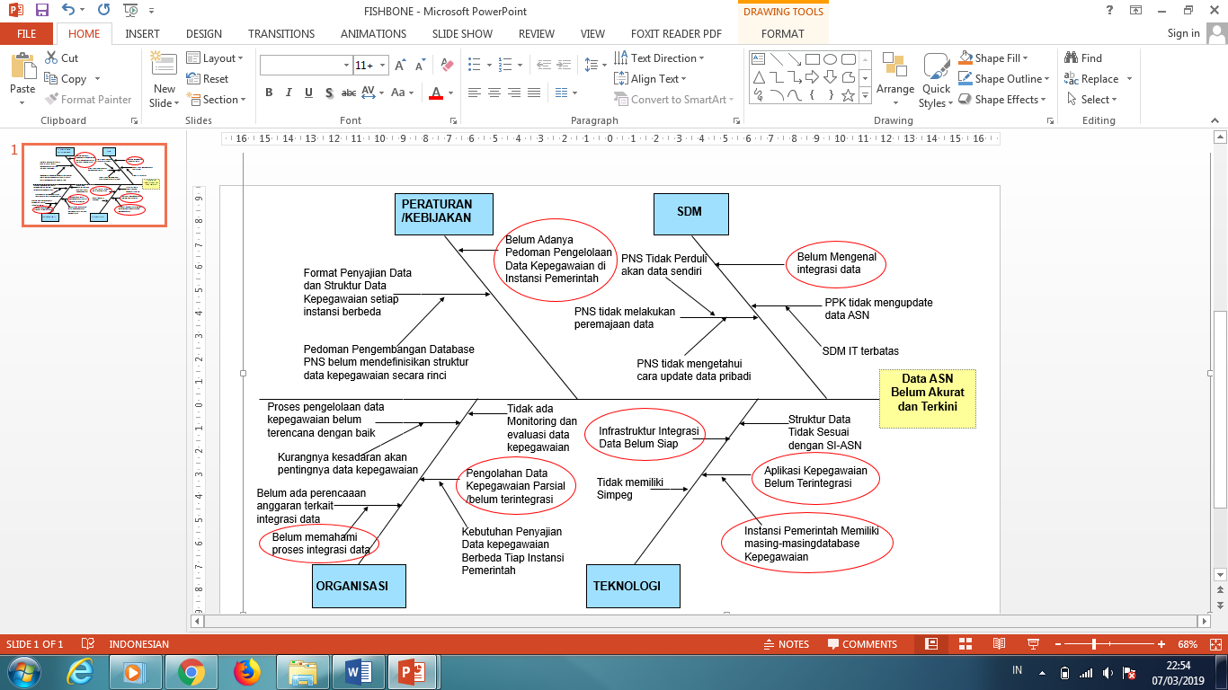
Permasalahan Keakuratan Data ASN

Slide 5

Survei Identifikasi Simpeg
Ketersediaan SIMPEG
Sumber Daya Manusia
Infrastruktur & lainnya
Identifikasi Kebutuhan Instansi
SIMPEG online/ tidak
Fitur yang dimiliki SIMPEG
Self-developed / Pihak Ketiga
Kepemilikan Source Code
Ketersediaan SDM pengguna SIMPEG
Kemampuan SDM dalam pengelolaan Teknologi Informasi
Ketersediaan dan Kemampuan SDM Pengolahan Data dan Komunikasi Data
Jaringan
Database dan Server
Bahasa Pemrograman
Jumlah Data yang diolah
Anggaran Integrasi
Pengembangan Fitur pada SAPK

Slide 6
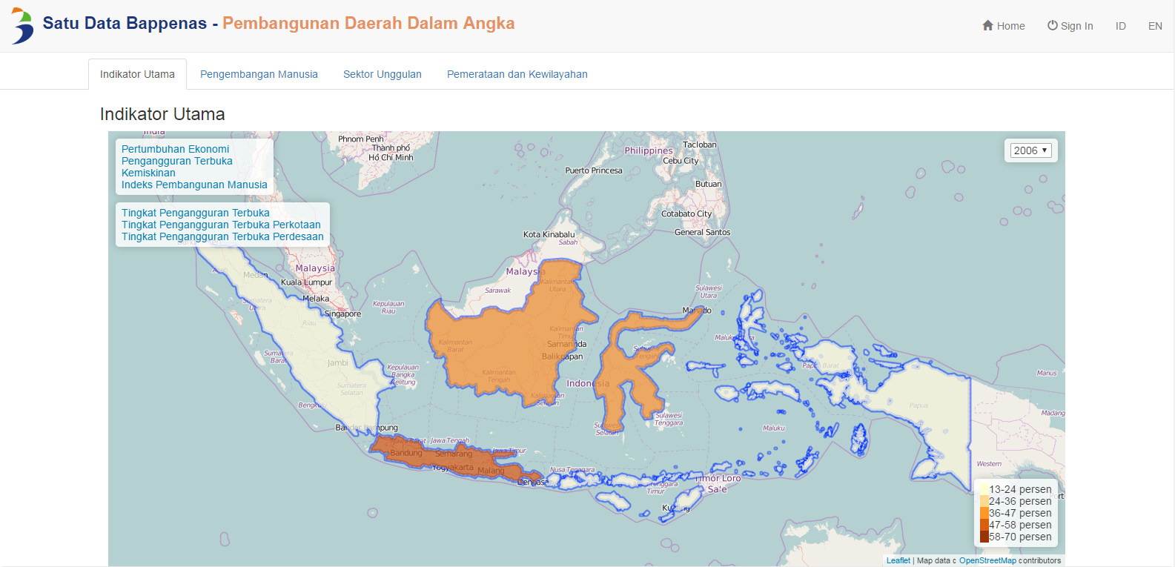
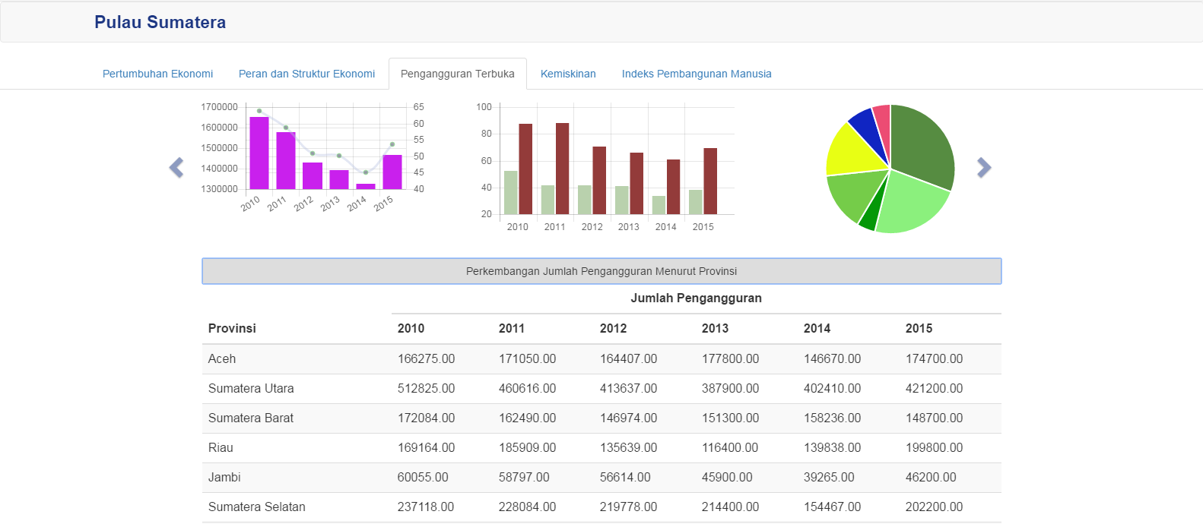
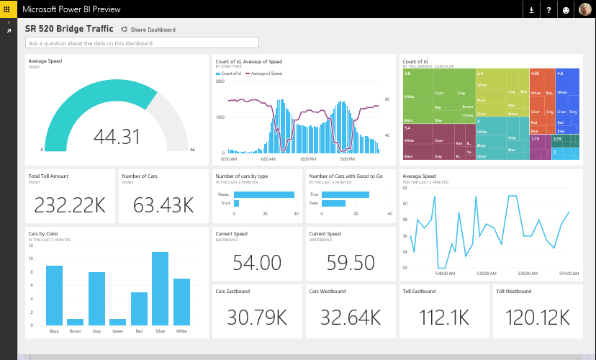
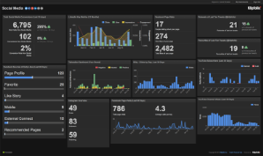
Integrasi Sistem Informasi ASN
PELAYANAN PUBLIK DAN
KINERJA BIROKRASI YANG BERKUALITAS
Layanan Administrasi Kepegawaian Berbasis Elektronik
Layanan Publik Berbasis Elektronik
E-Penga-daan
E-KP
E-Pensiun
E-Disiplin
E-Talent
E-SIKD
E-SIKD
E-Services
(Layanan Informasi Publik)
SPBE
Kepegawaian
SATU DATA KEPEGAWAIAN (SAPK)
Data Kepegawaian
Big Data, Data Real Time, data e-commerce dst.

Slide 7
Integrasi Sistem Informasi ASN
SI ASN
HDS
User Mgt.
Dash board
Talent Mgt.
SAPK NG
SSCASN
Simpeg
SIKD
SPBE BKN
Talent Pool
Profile ASN
HRMA (Usul Formasi, ABK, Anjab)
Verifikasi UDM
Pengadaan
Kenaikan Pangkat
Pensiun
Peremajaan Data
Usulan Speciment
Statistik
Progres Layanan
Sinka – e Office
Wasdal – EWS, WBS
PMK – JDIH
Mutasi – Status
Sesma
Bapek
CPNS
PPPK
Sekolah Kedinasan

Slide 8








Integrasi Sistem Informasi ASN
Unit Organisasi
Klas. Jabatan
Pangkat/Golongan
dll
SAPK
KP
Mutasi
Pensiun
Wasdal
dll
Database
Dokumen Digital ASN
Database ASN
DASHBOARD SI-ASN
KP
TM
WASDAL
PENSIUN
MUTASI

Slide 9






Arsitektur Aliran Data ASN Terintegrasi
K/L
DAERAH
SIMPEG
BKD Kab/Kota
SIMPEG
OPD
BKD Prov.
Database
Simpeg
Database
Simpeg
Database
Simpeg
Database
Simpeg
Digital Signature
Digital Signature
Data
API Service
Notifikasi
API Service
Notifikasi
Data
Mutasi
Mutasi
Database ASN
Database
Dokumen Digital ASN
Database ASN Kanreg
Database
Dokumen Digital ASN
KP
KP
Pensiun
MIROR
Pensiun
SIKD
SIKD
Wasdal
TM
Wasdal
TM
DB BKN PUSAT
DB KANREG BKN

Slide 10
Struktur Data SAPK
No | Elemen Data | No | Elemen Data | No | Elemen Data | No | Elemen Data
1 | NIP | 12 | Instansi Induk | 23 | Jabatan Struktural | 34 | Masa Kerja Golongan
2 | Nama | 13 | Instansi Tempat Bekerja | 24 | Jabatan Fungsional | 35 | Kantor Pembayaran Gaji
3 | Gelar Akademik | 14 | Unit Kerja | 25 | Tanggal Pelantikan/TMT Jabatan | 36 | Kantor Tata Usaha Anggaran
4 | Tempat Lahir | 15 | Lokasi Kantor Bekerja | 26 | TMT Jabatan | 37 | Tanggungan Istri Suami
5 | Tanggal Lahir | 16 | Status Kepegawaian | 27 | Pelatihan Berjenjang Struktural | 38 | Pekerjaan Suami Istri
6 | Jenis Kelamin | 17 | Kedudukan PNS | 28 | Pelatihan Fungsional | 39 | Tanggungan Anak
7 | Agama | 18 | Jenis Kepegawaian | 29 | Angka Kredit Unsur Utama | 40 | Tanda Penghargaan
8 | Pendidikan Tinggi | 19 | Tingkat Pendidikan Dasar Pengangkatan | 30 | Angka Kredit Unsur Penunjang | 41 | Hukuman Disiplin
9 | Golongan Ruang | 20 | Pangkat Golongan Terakhir | 31 | Surat Tanda Lulus Ujian Dinas | 42 | Kedudukan Sebagai Pejabat Negara
10 | Status Perkawinan | 21 | Masa Kerja Golongan | 32 | Dasar Penggajian | 43 | Keanggotaan Organisasi Profesi
11 | Alamat Tempat Tinggal | 22 | Jabatan | 33 | Pangkat Golongan Terakhir | 44 | Uraian Tugas

Slide 11
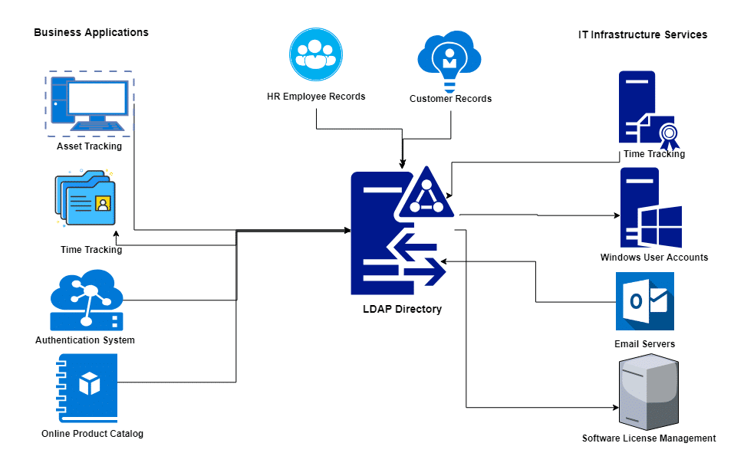
LDAP sebagai Proses Autentifikasi User

Slide 12

Target Integrasi
85
INSTANSI PUSAT
542
INSTANSI DAERAH
100%
INTEGRASI DATA
INSTANSI PUSAT DAN DAERAH

Slide 13

Penerima Manfaat SI-ASN di Luar BKN
LAYANAN DATA
ASABRI
Percepatan Informasi Pensiunan TNI/Polri
LKPP
Pendaftaran
Diklat Barang
Dan Jasa
DASHBOARD SI-ASN
DUKCAPIL
Informasi Data
Kependudukan
G2C
G2E
G2G
Presiden dan Wakil Presiden RI
Menteri dan Pimpinan PANRB
KASN
TASPEN
Percepatan
Pelayanan
Pensiunan
LAN
Pendaftaran
Diklat berbasis
Data BKN
G2B
G2E
G2E
G2C
BPJS
Percepatan
Pelayanan Kesehatan
DAPODIK
Pembayaran Tunjangan Guru berbasis Data BKN

Slide 14

Tambahan Aplikasi
01
Aplikasi evaluasi dan dashboard kesiapan integrasi pengajuan evaluasi, verifikasi kesiapan, dashboard, penilaian, rekomendasi
02
MySAPK
update data mandiri, distribusi notifikasi, multi platform
SAPK-New
verifikasi update data mandiri, manajemen kepegawaian
03
SSCASN-Mobile
Integrasi data rekrutmen dan pengisian DRH mandiri
04
05
Aplikasi Sinkro-Tabref
pemadanan table referensi otomatis, unduh dan pengajuan tabref

Slide 15


